Slide 1
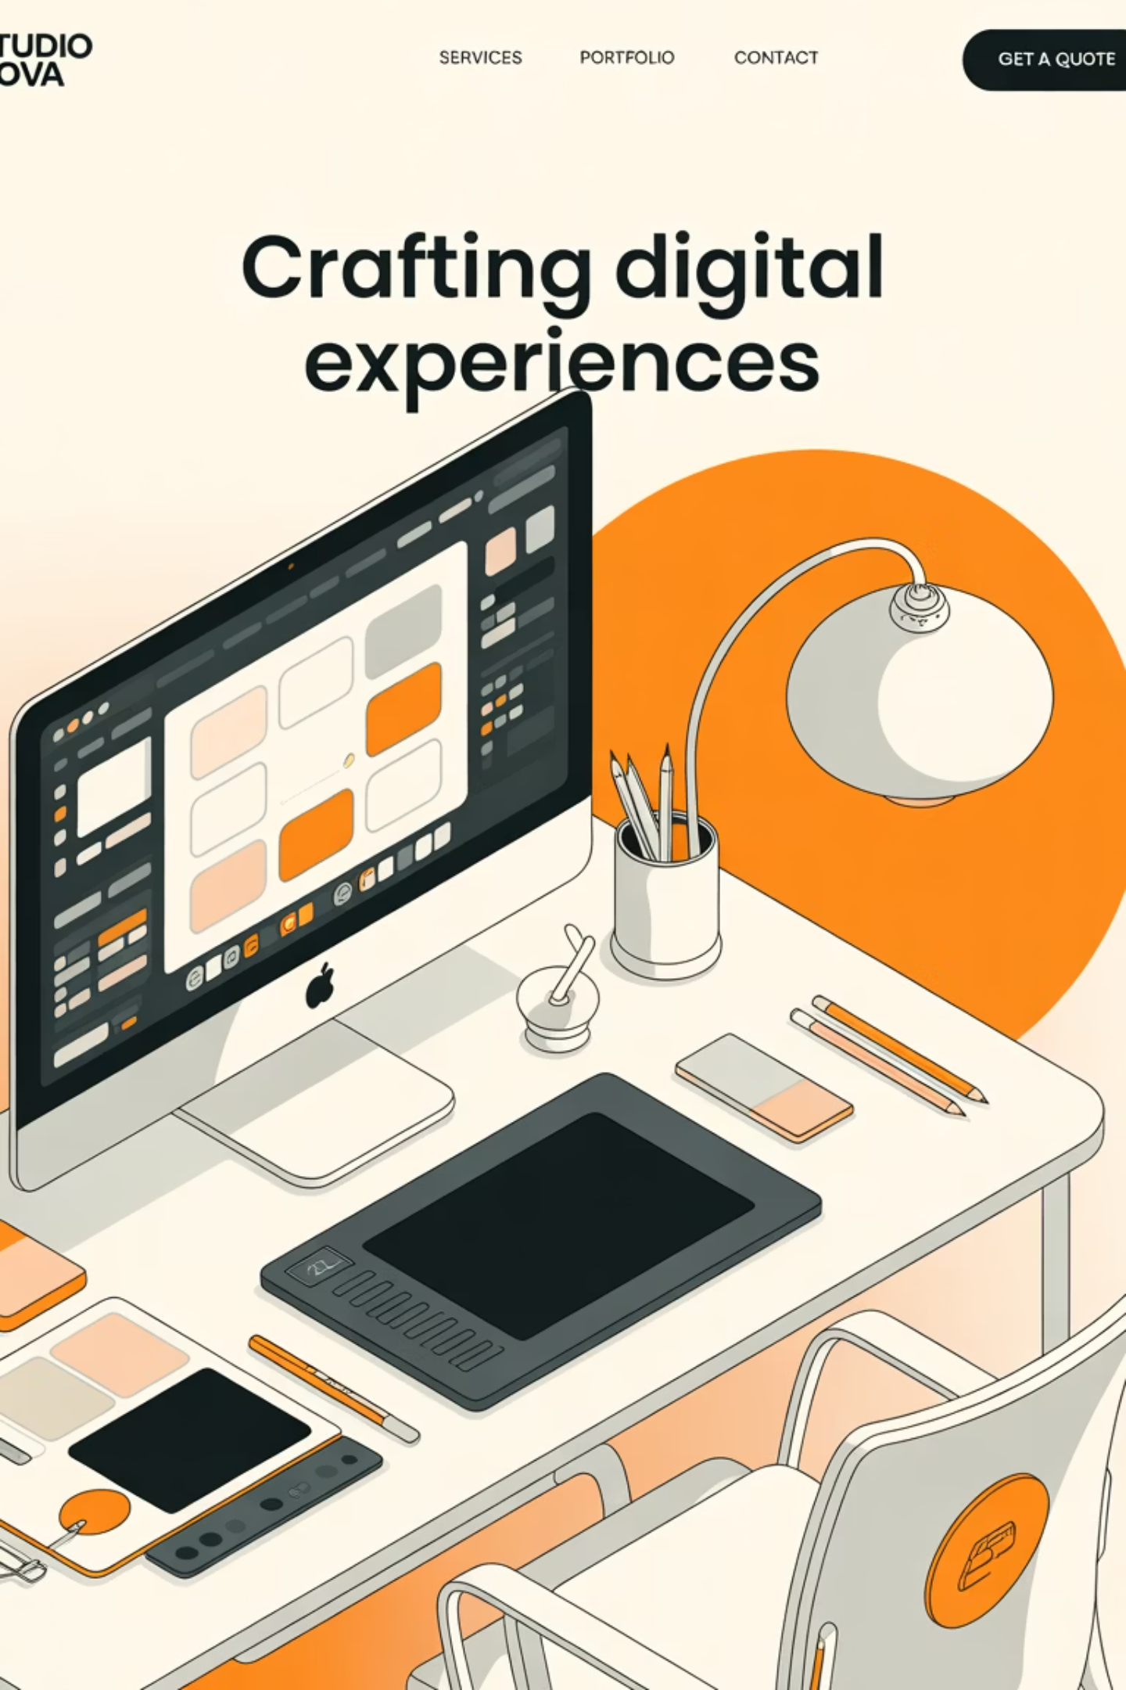
웹페이지 디자인 포트폴리오
창의적인 웹디자인 프로젝트의 전체 구성과 디자인 과정을 소개합니다. 사용자 경험을 중심으로 한 현대적이고 직관적인 웹사이트 구축 사례를 통해 효과적인 디자인 전략을 살펴보겠습니다.

Slide 2
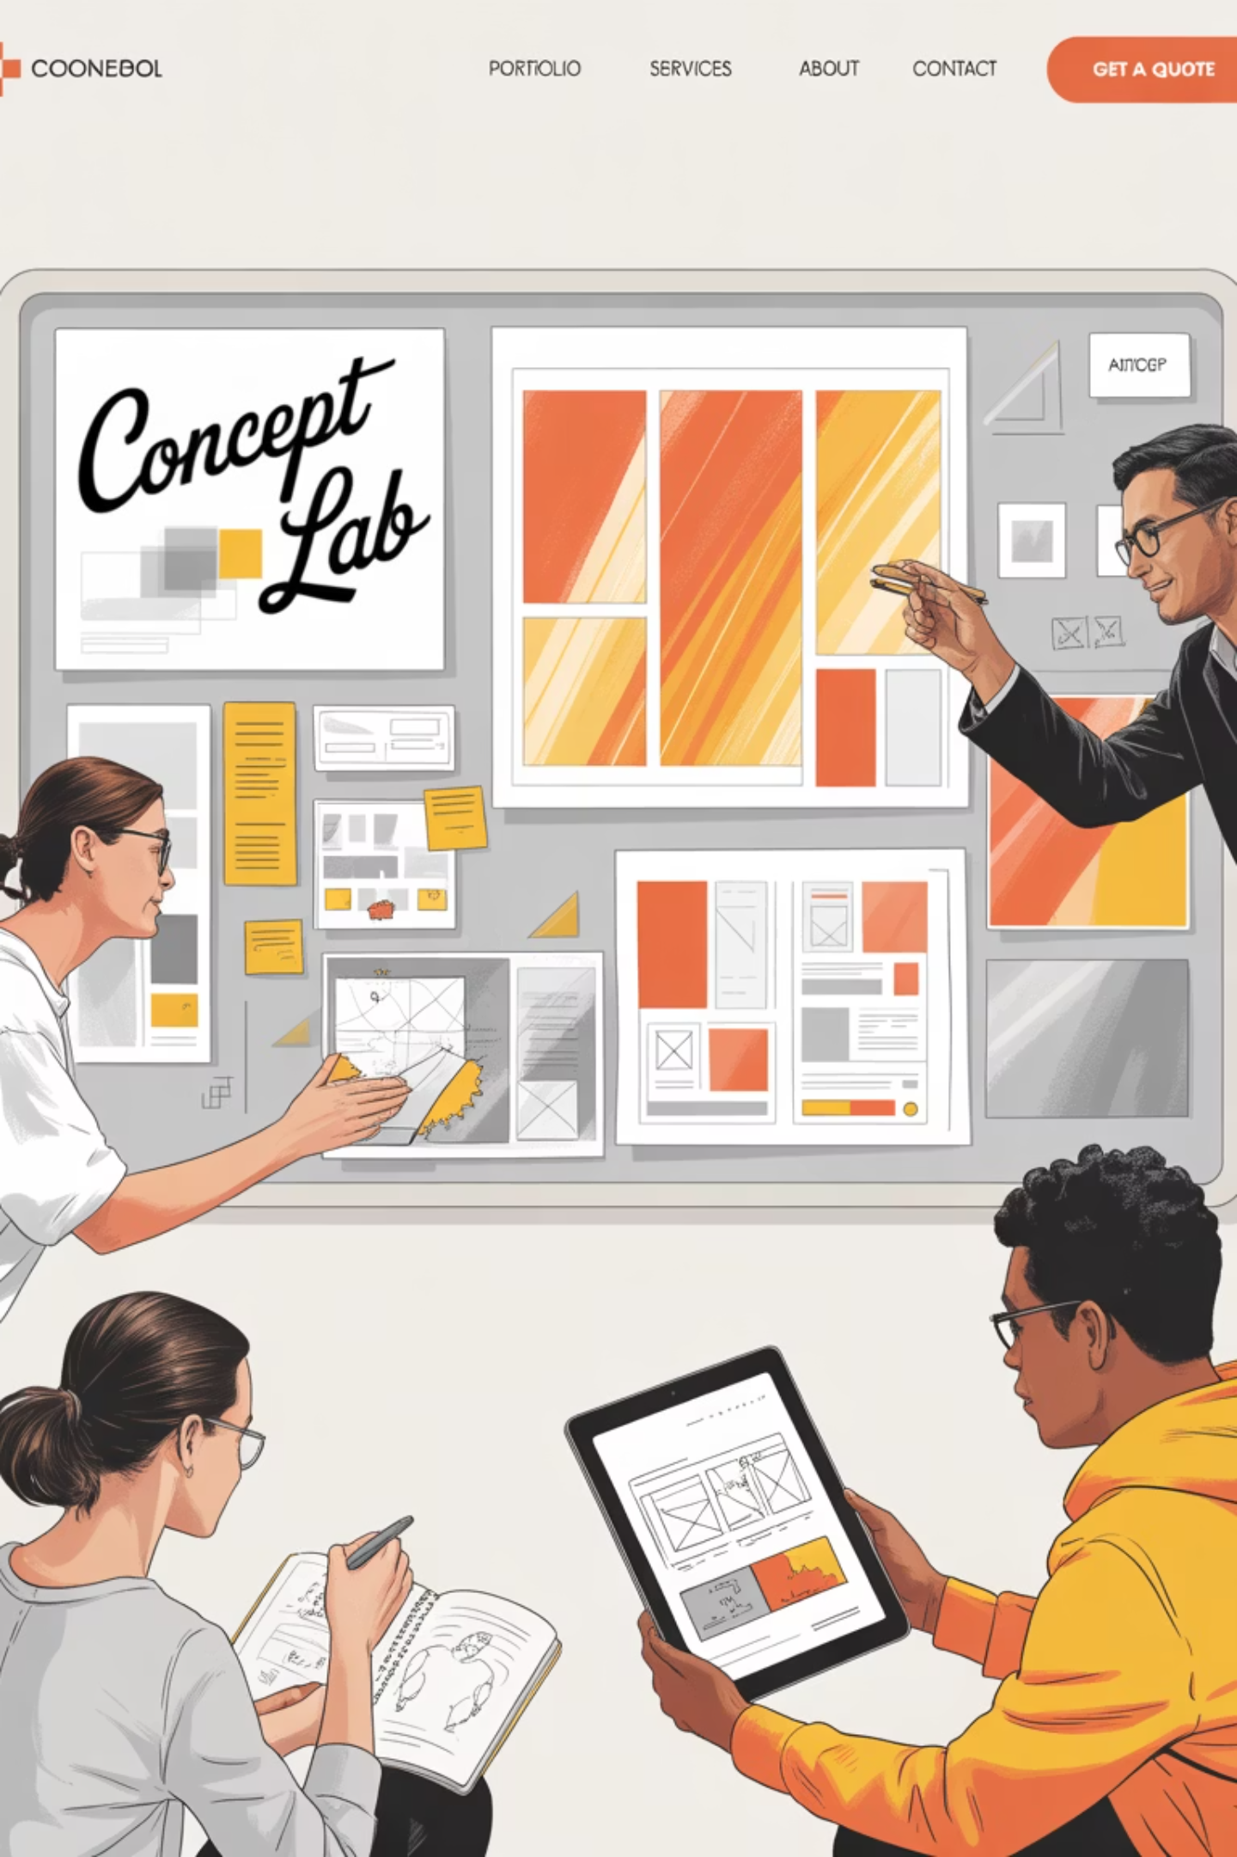
웹디자인 프로젝트 개요
본 프로젝트는 사용자 중심의 웹사이트 구축을 목표로, 현대적인 UI/UX 원칙을 적용하여 개발되었습니다. 깔끔하고 직관적인 인터페이스를 통해 사용자가 원하는 정보에 쉽게 접근할 수 있도록 설계했습니다.
전체 디자인 과정에서 사용자 여정을 최우선으로 고려하여, 각 페이지가 하나의 일관된 스토리를 전달할 수 있도록 구성했습니다.

Slide 3
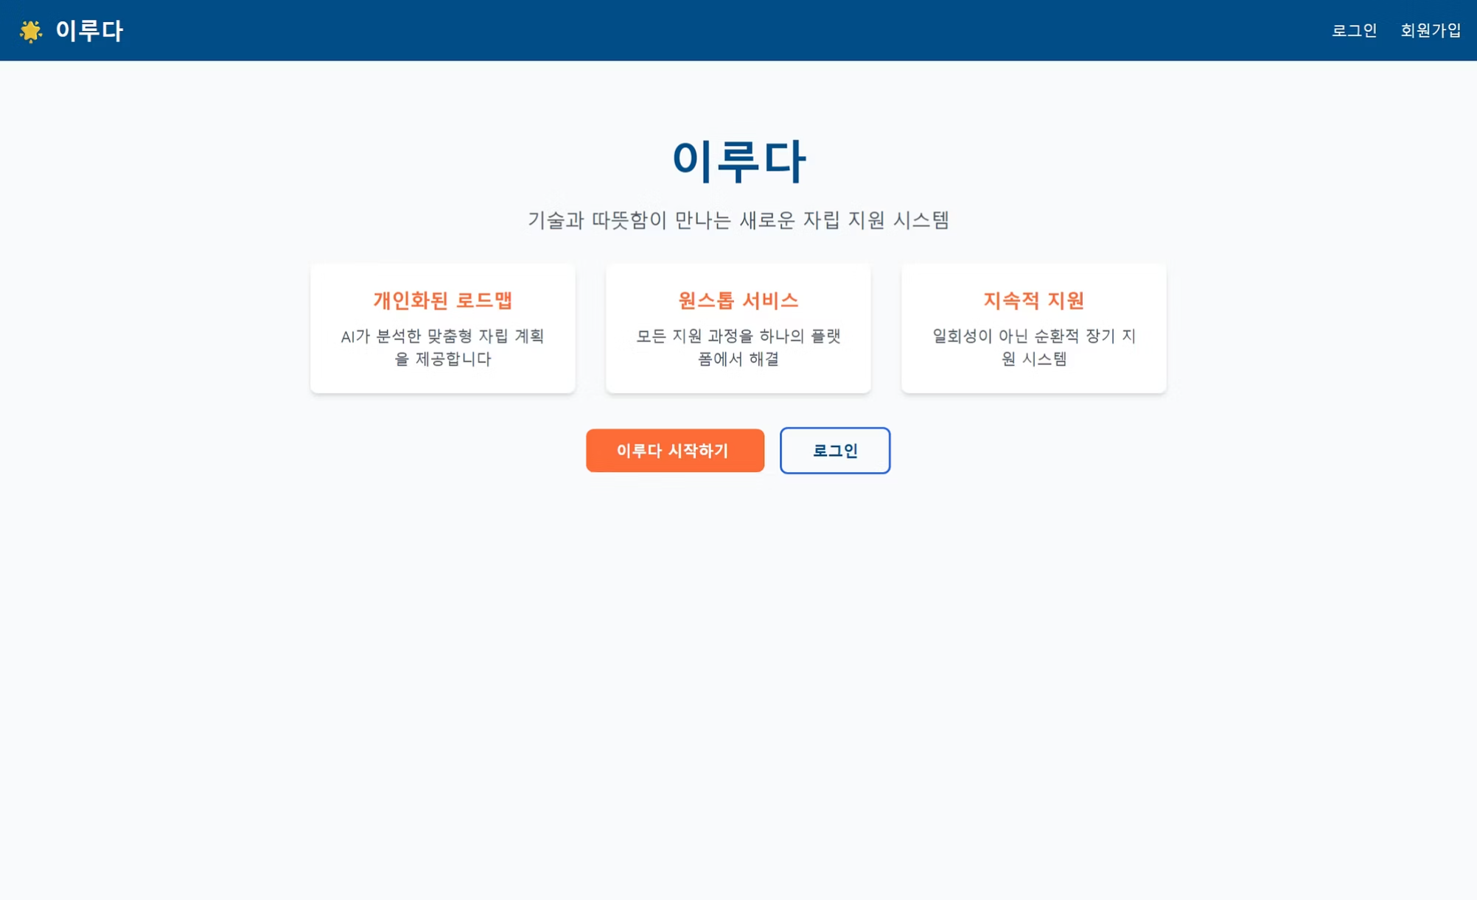
메인 페이지 디자인
첫인상의 중요성
메인 페이지는 방문자가 가장 먼저 마주하는 공간으로, 브랜드의 정체성과 가치를 명확하게 전달해야 합니다. 미니멀한 디자인과 명확한 네비게이션을 통해 사용자가 원하는 정보를 빠르게 찾을 수 있도록 구성했습니다.
직관적인 메뉴 구조
시각적 계층 구조
반응형 디자인 적용

Slide 4
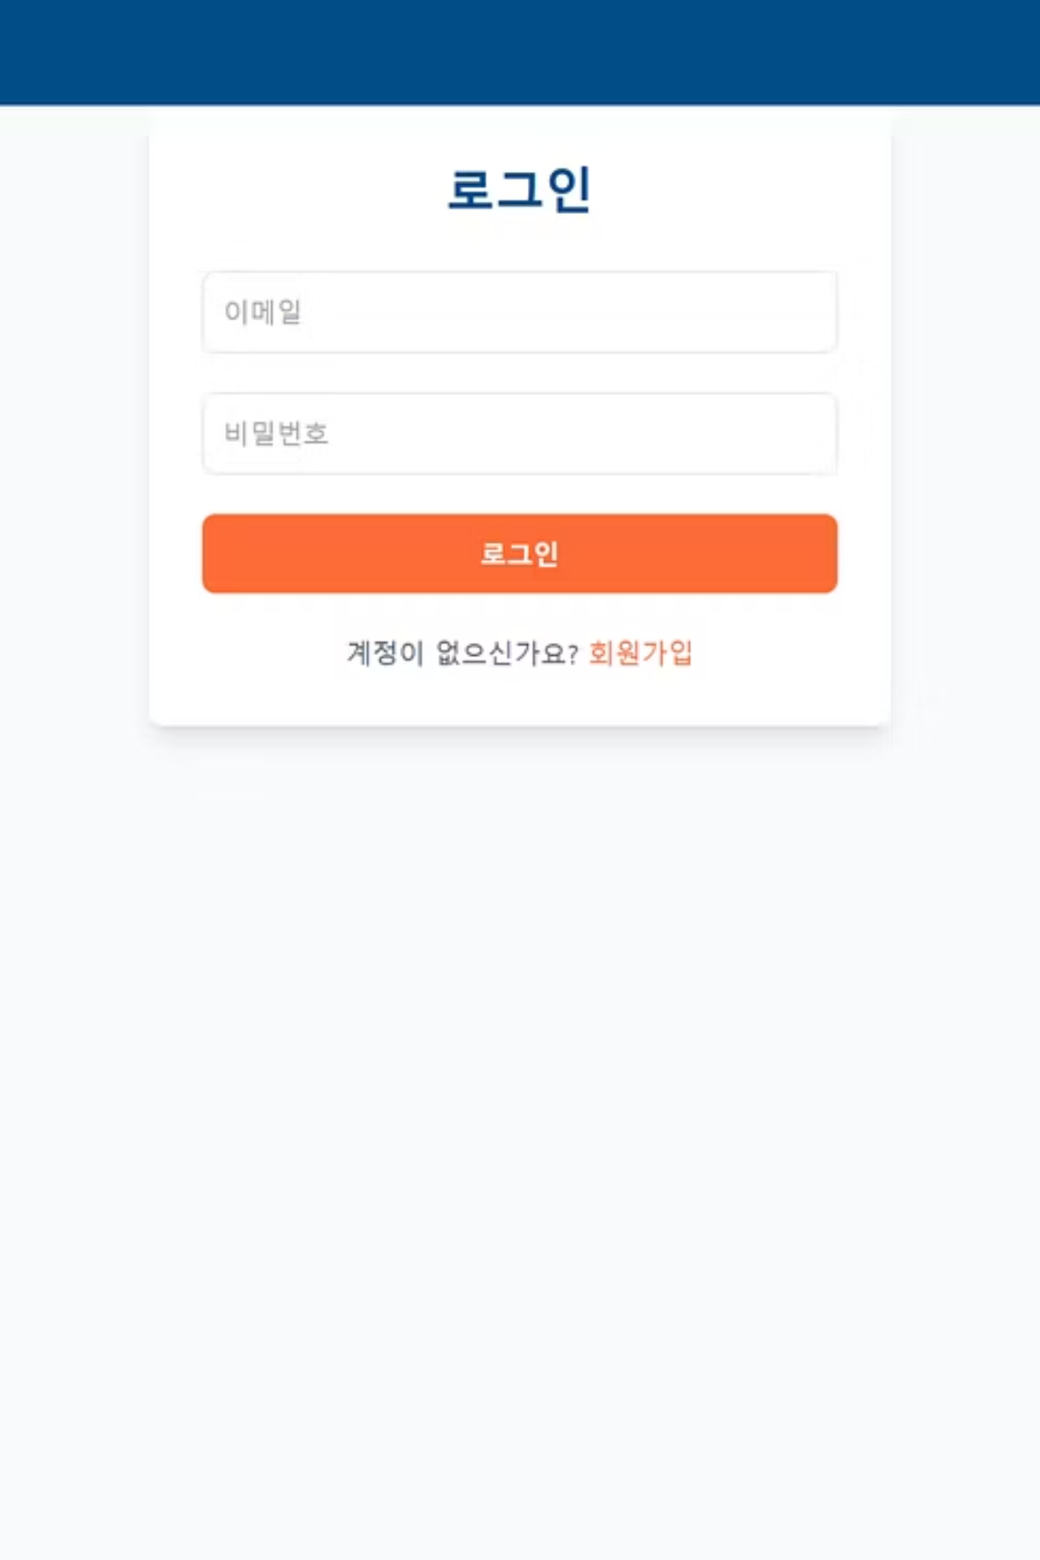
서브 페이지 레이아웃
서브 페이지 레이아웃
서브 페이지는 메인 페이지의 디자인 일관성을 유지하면서도, 각 섹션의 고유한 특성을 반영하도록 설계했습니다. 콘텐츠의 가독성을 높이고 사용자가 정보를 체계적으로 탐색할 수 있는 구조를 만들었습니다.
서브 페이지는 메인 페이지의 디자인 일관성을 유지하면서도, 각 섹션의 고유한 특성을 반영하도록 설계했습니다. 콘텐츠의 가독성을 높이고 사용자가 정보를 체계적으로 탐색할 수 있는 구조를 만들었습니다.
콘텐츠 중심 설계
콘텐츠 중심 설계
정보 전달을 최우선으로 하는 깔끔한 레이아웃
정보 전달을 최우선으로 하는 깔끔한 레이아웃
시각적 균형
시각적 균형
텍스트와 이미지의 조화로운 배치
텍스트와 이미지의 조화로운 배치

Slide 5
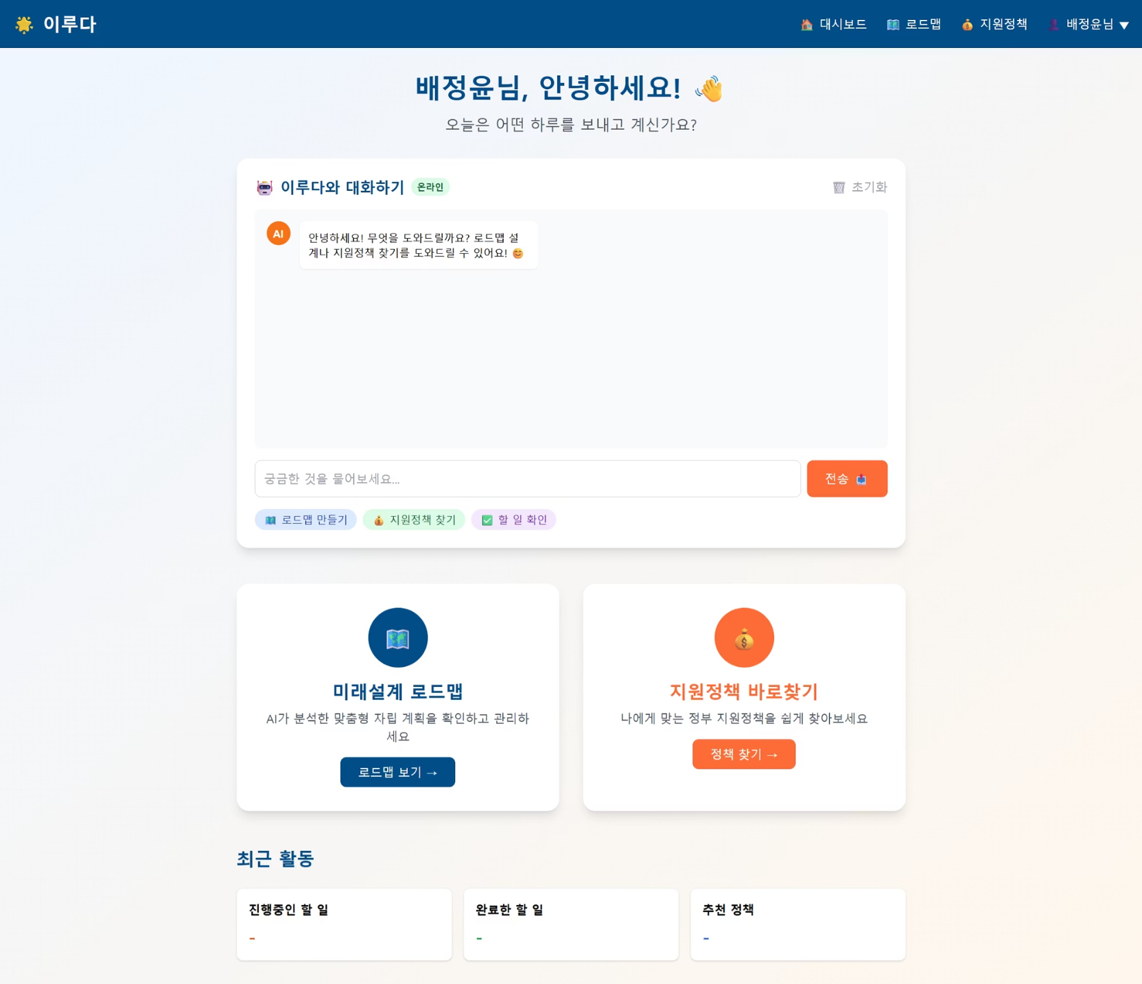
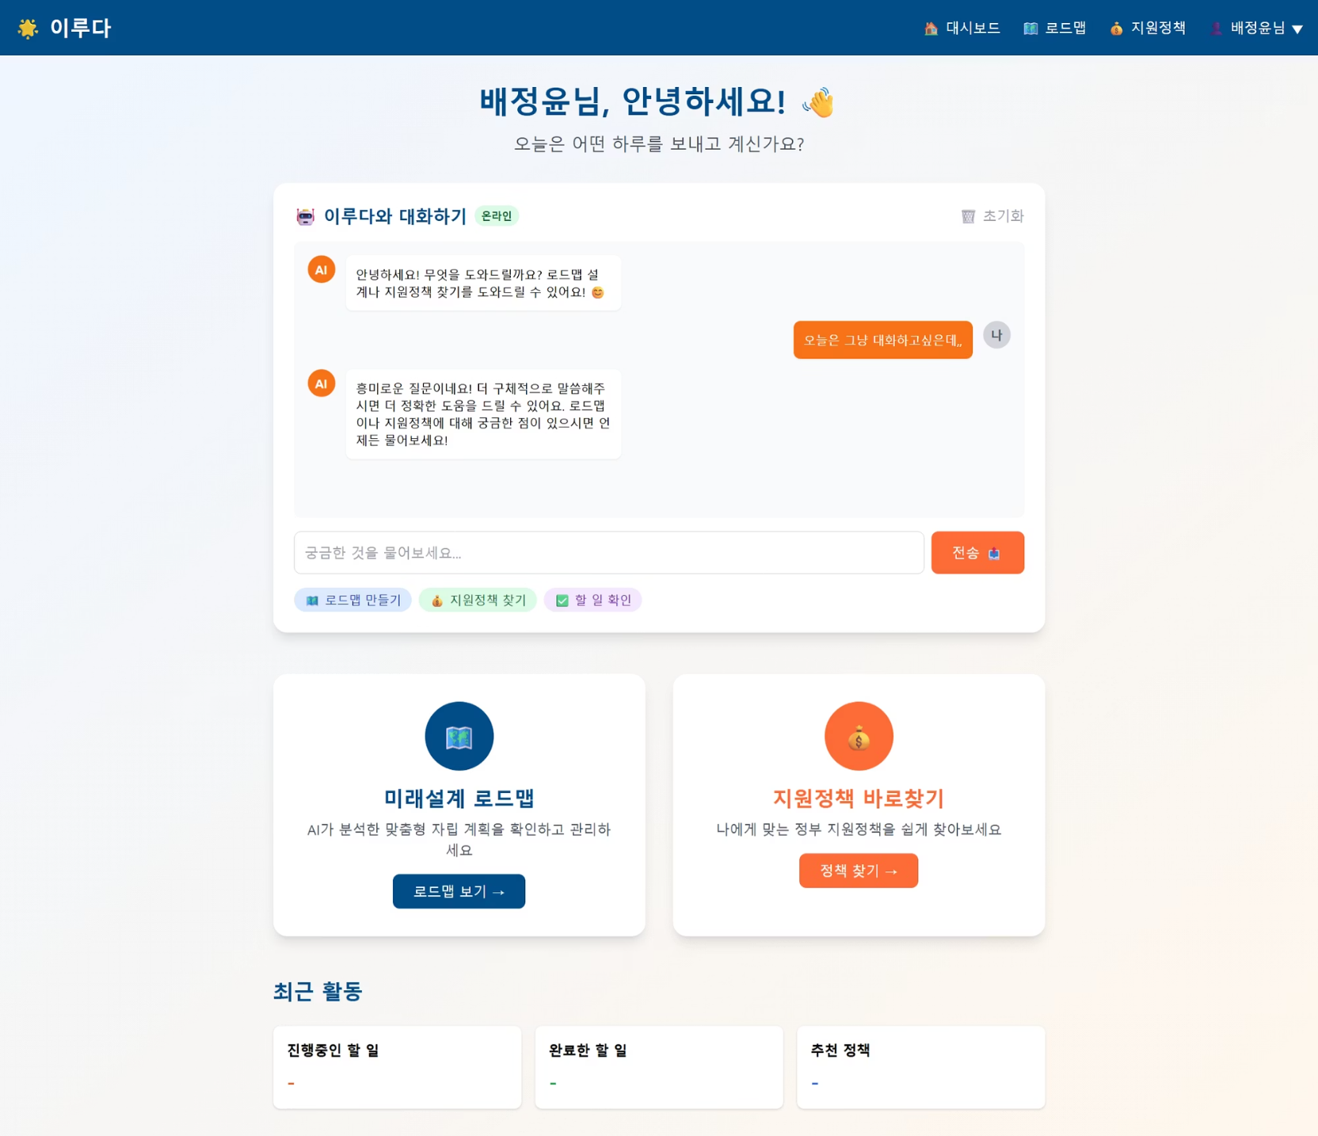
상세 페이지 구성
상세 페이지에서는 깊이 있는 정보 제공을 위해 세로형 레이아웃을 채택했습니다. 사용자가 스크롤하면서 자연스럽게 정보를 소화할 수 있도록 구성하여, 복잡한 내용도 단계적으로 이해할 수 있게 했습니다.

Slide 6




사용자 경험 최적화
시각적 계층구조
직관적 인터랙션
빠른 로딩 속도
중요한 정보가 먼저 눈에 들어오도록 타이포그래피와 색상을 전략적으로 배치했습니다.
사용자가 예상하는 방식으로 동작하는 버튼과 링크를 구현하여 학습비용을 최소화했습니다.
이미지 최적화와 효율적인 코드 구조를 통해 페이지 로딩 속도를 개선했습니다.

Slide 7
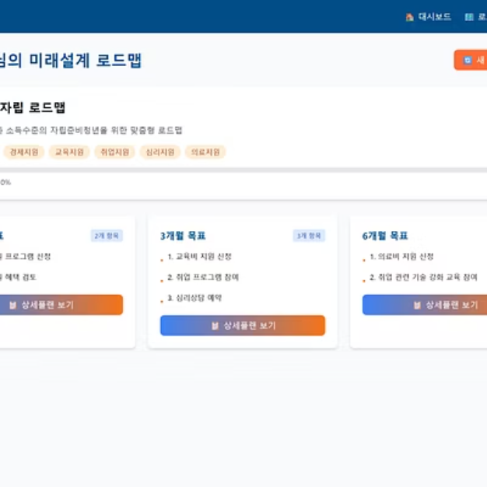
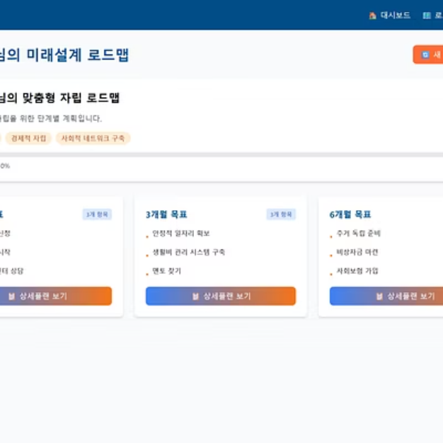
추가 페이지 레이아웃 변형
다양한 콘텐츠 유형에 맞춰 여러 가지 레이아웃 변형을 개발했습니다. 각 페이지의 목적과 사용자의 행동 패턴을 분석하여 최적의 레이아웃을 선택했습니다. 이를 통해 일관된 브랜드 경험을 유지하면서도 각 페이지의 고유한 기능을 효과적으로 지원합니다.

Slide 8
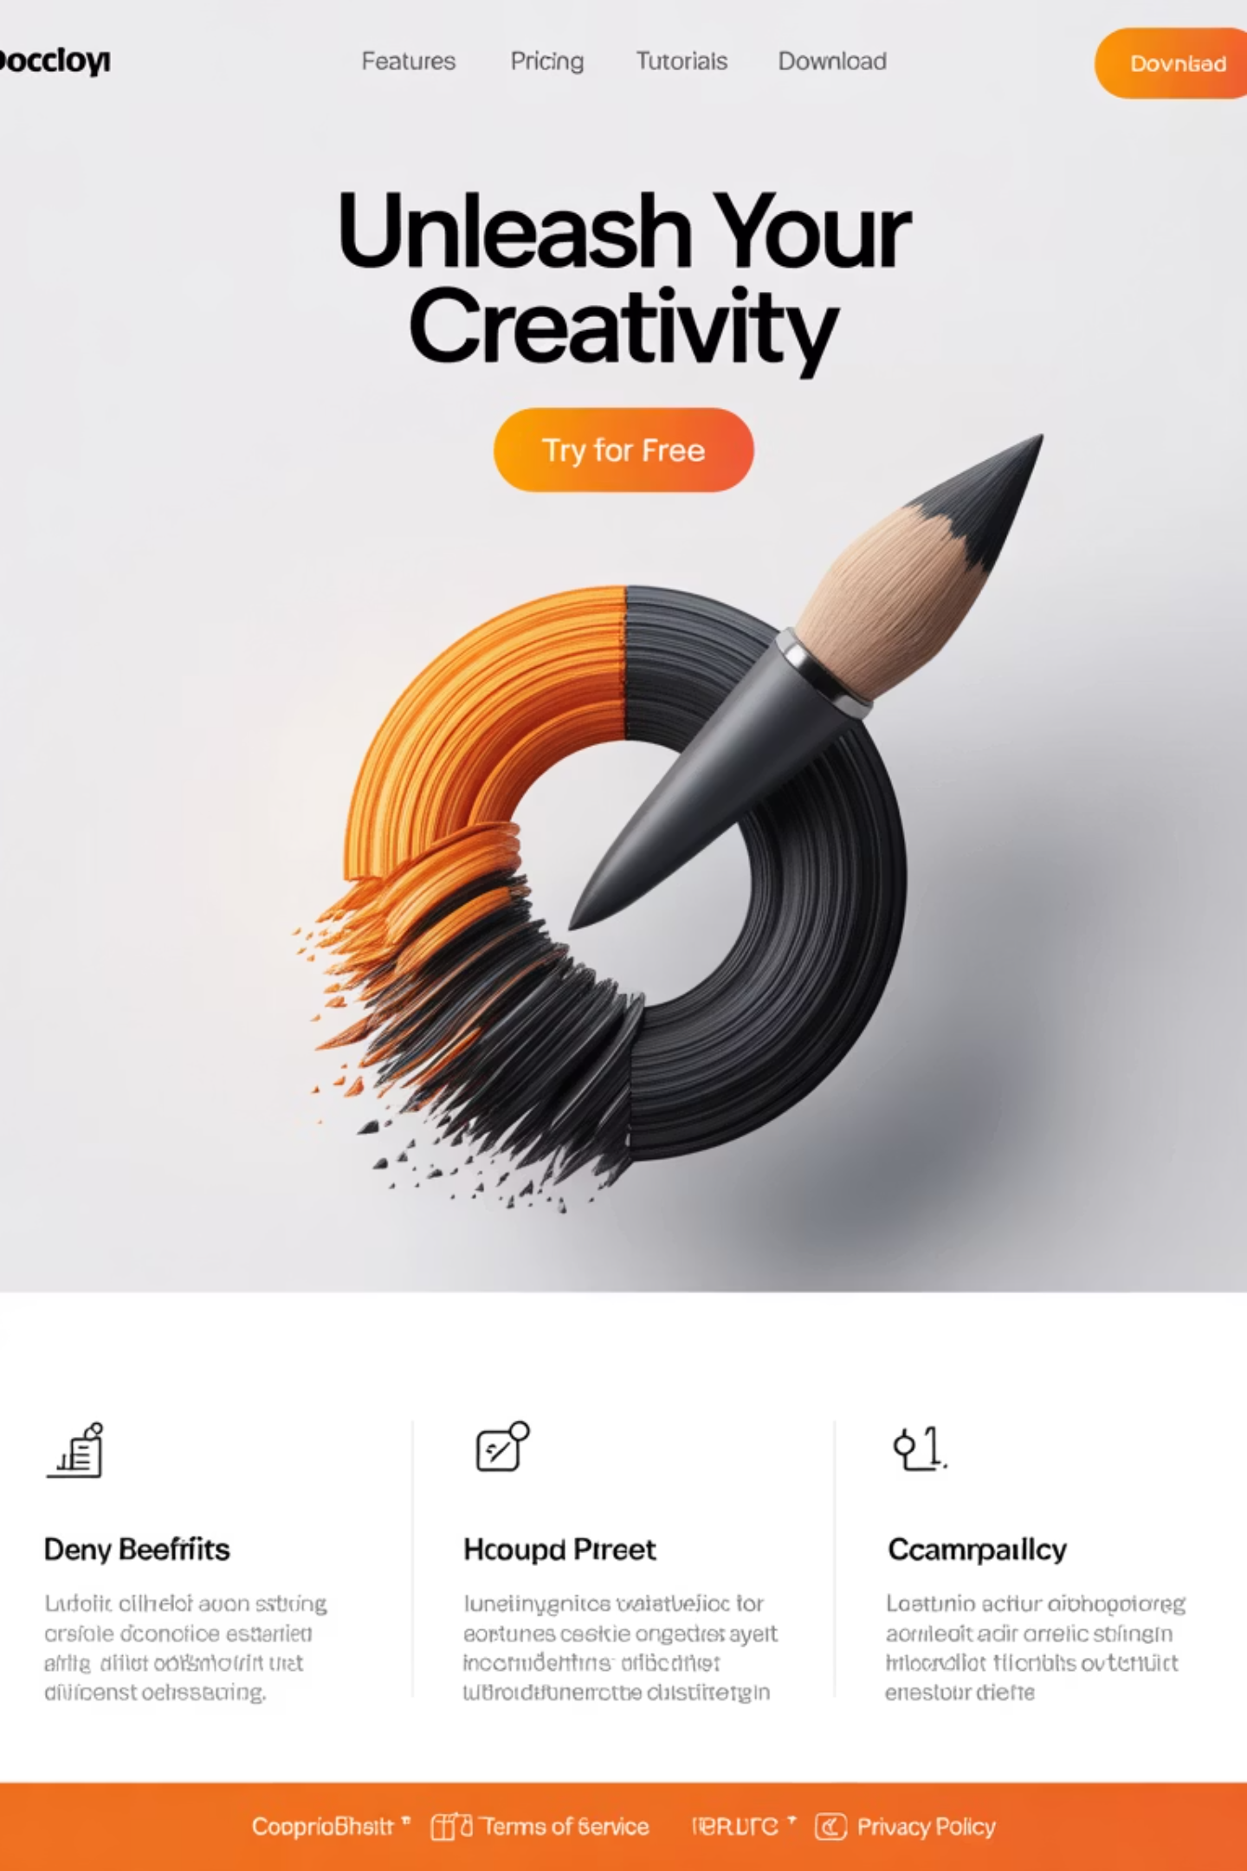
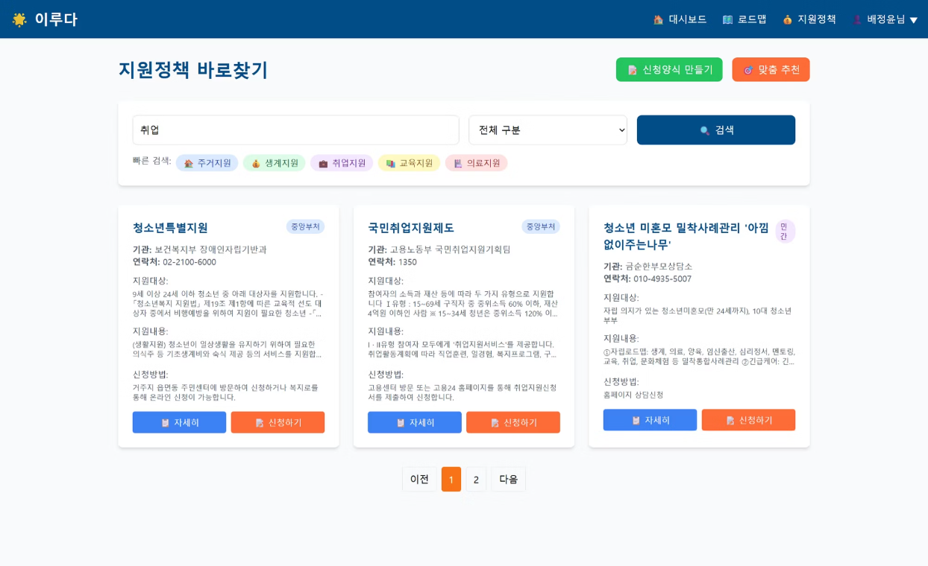
특별 기능 페이지
인터랙티브 요소
사용자 참여를 유도하는 특별한 기능들을 구현했습니다.
동적 콘텐츠 표시
실시간 데이터 연동
사용자 맞춤형 경험
소셜 미디어 통합

Slide 9
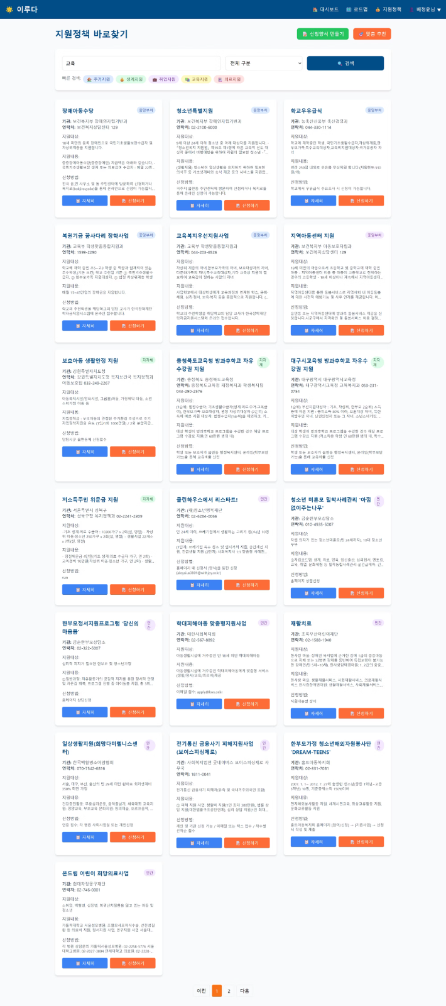
모바일 최적화 디자인
모바일 퍼스트 접근법
모바일 기기에서의 사용성을 최우선으로 고려한 반응형 디자인을 구현했습니다. 터치 인터페이스에 최적화된 버튼 크기와 간격, 세로 화면에 적합한 콘텐츠 배치를 통해 모바일 사용자에게 최상의 경험을 제공합니다.
01
02
콘텐츠 우선순위
터치 친화적 설계
작은 화면에서도 핵심 정보가 명확하게 전달되도록 구성
손가락으로 쉽게 조작할 수 있는 인터페이스 요소들
03
성능 최적화
모바일 환경에서의 빠른 로딩과 부드러운 스크롤링

Slide 10
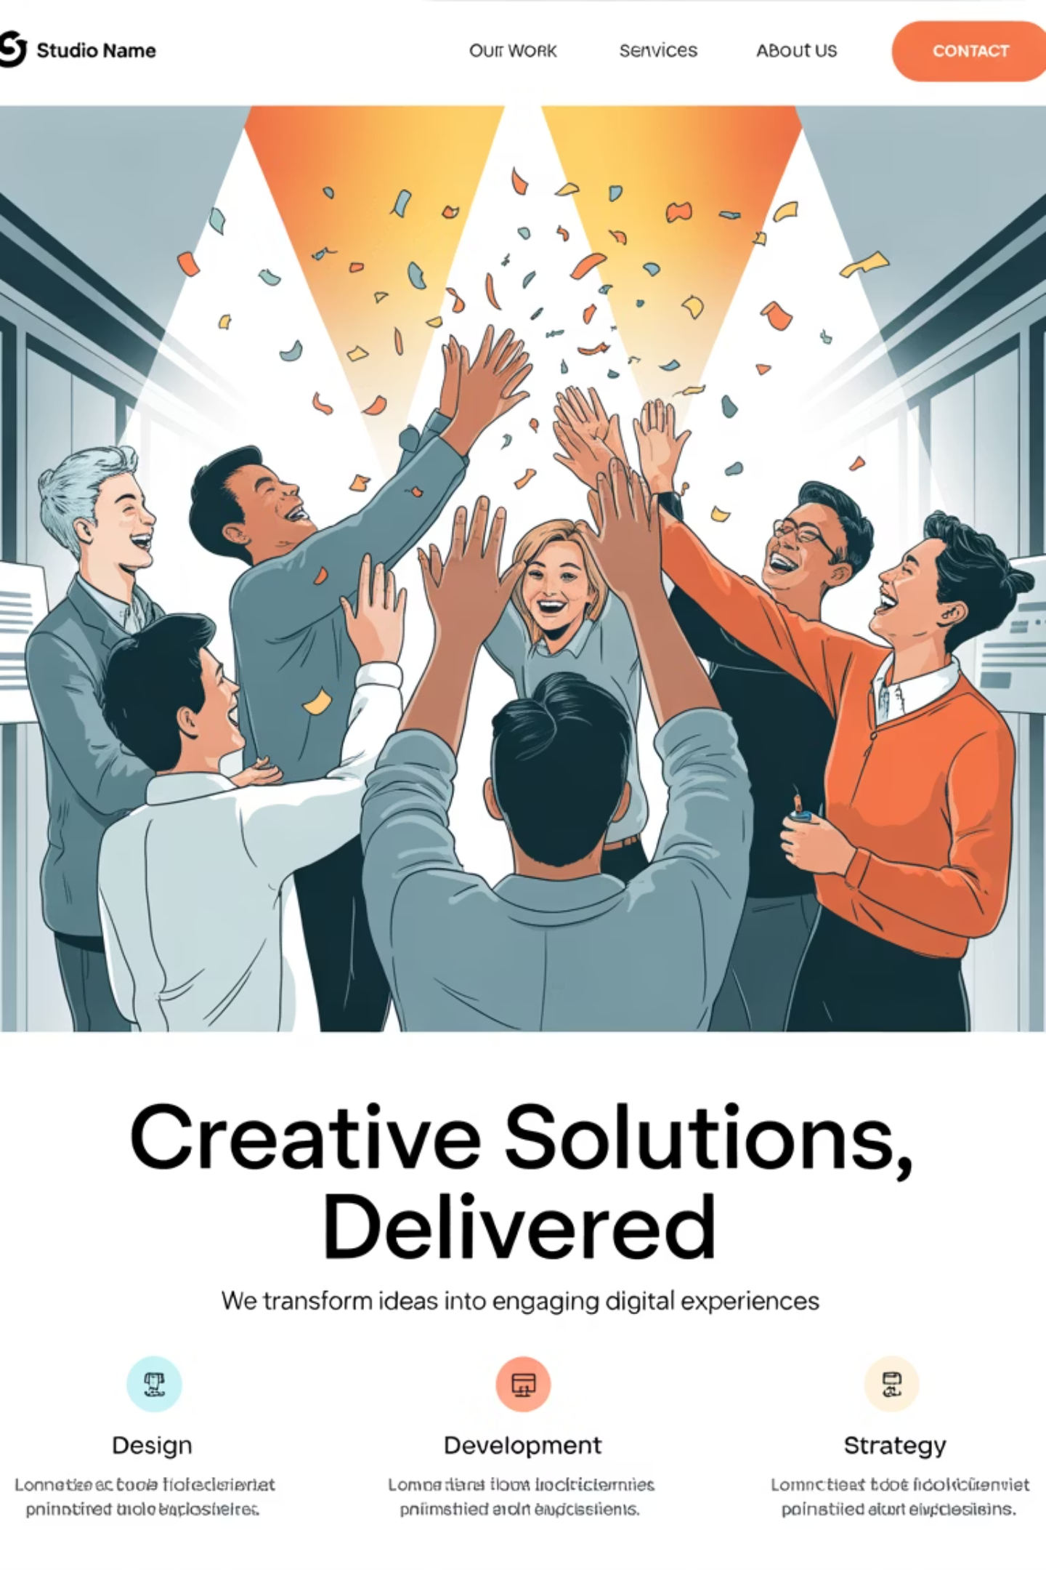
성공적인 웹디자인
디자인 원칙
기술적 완성도
사용자 중심의 직관적인 인터페이스와 일관된 브랜드 경험을 통해 웹사이트의 목적을 효과적으로 달성했습니다.
현대적인 웹 표준을 준수하고 다양한 디바이스에서 완벽하게 작동하는 견고한 구조를 구축했습니다.
지속적인 발전
사용자 피드백을 바탕으로 지속적으로 개선하며, 변화하는 웹 트렌드에 대응할 수 있는 유연한 시스템을 마련했습니다.
본 프로젝트를 통해 효과적인 웹디자인이 어떻게 비즈니스 목표 달성에 기여할 수 있는지 확인할 수 있었습니다.

